Slide 1
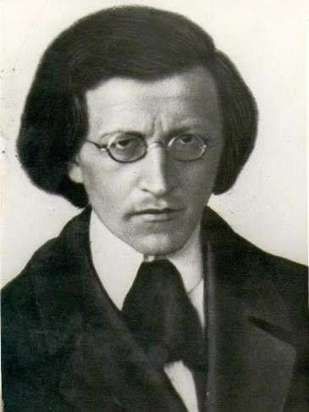
Влади́мир Алекса́ндрович Анто́нов-Овсе́енко

Slide 2
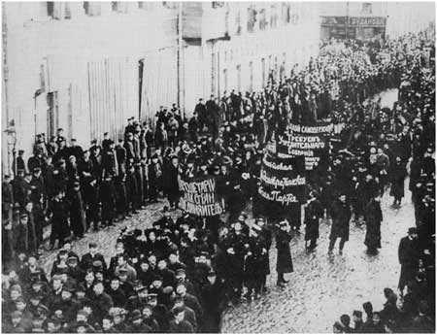
Участие в первой русской революции

Slide 3
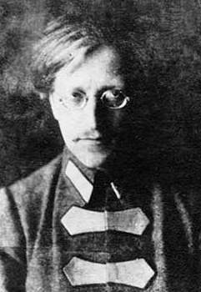
Арест, ссылка, побег, эмиграция

Slide 4
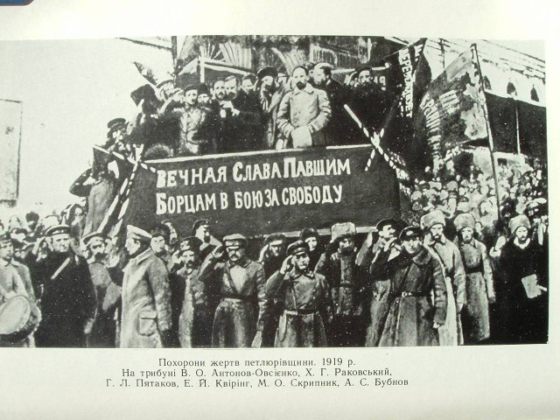
Участие в Гражданской войне

Slide 5
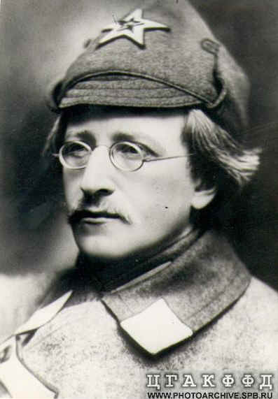
Арест, казнь, реабилитация

